Slide 1
Министерство торговли и интеграции
Республики Казахстан
О роли торгового ведомства в реализации Послания Главы государства
г. Нур-Султан, СЦК, октябрь 2020 года

Slide 2
Министерство торговли и интеграции РК
НЕСЫРЬЕВОЙ ЭКСПОРТ В РАЗРЕЗЕ УРОВНЕЙ ПЕРЕДЕЛА
Основная экспортная корзина обработанных товаров
млрд.$
млн.$
январь-август
Товары | 2019 год | 2020 год | Прирост
Ферросплавы | 1 327,7 | 1 078,0 | -18,8%
Нефтепродукты | 758,2 | 426,6 | -43,9%
Сжиженный газ | 477,1 | 402,3 | -15,7%
Цинк необработанный | 525,4 | 404,2 | -23,1%
Серебро | 251,2 | 317,3 | +26,3%
Алюминий необработанный | 257,9 | 267,7 | +3,8%
Прокат плоский из нелегированной стали горячекатаный | 288,5 | 246,6 | -14,5%
Мука пшеничная | 204,9 | 264,6 | +29,2%
Части подвижного состава | 24,8 | 78,5 | Рост в 3,2 р
Легковые автомобили | 26 | 78,7 | Рост в 3 р
товары
услуги
-25,4%

Slide 3
Министерство торговли и интеграции РК
ДЕЙСТВУЮЩИЕ ЭКСПОРТЕРЫ КАЗАХСТАНА
19%
Крупные предприятия
Сформированный перечень
товаров для экспорта
в Швейцарию
445
40 наименований
На сумму 275 млн долларов
21%
Средние предприятия
регулярных экспортеров в РК
в отраслевом разрезе
60%
Продукция нефтехимии
Продукция пищевой промышленности
Продукция машиностроения
Продукция металлургии
Строительные материалы
Малые предприятия
Половина действующих экспортеров ведут деятельность в пищевой промышленности
Наиболее экспортоориентированные регионы: в г. Нур-Султан, г. Алматы и г. Шымкент
Менее экспортоориентированный регион:
Актюбинская область

Slide 4
Министерство торговли и интеграции РК
QazTrade Accelerator – АКСЕЛЕРАЦИЯ НАЦИОНАЛЬНОГО ЭКСПОРТА
отрасль: пищепром
QazTrade Accelerator уникальная программа, помогающая перспективному несырьевому бизнесу эффективно выходить на экспорт
целевой рынок: Китай
На безвозмездной основе
Практико-ориентированная программа
Индивидуальный подход к каждому участнику
Полноценное сопровождение
Гарантированный выход на внешние рынки
Платформа преимуществ
500
компаний желающих участвовать
35
отобранных компаний – участников
75
видов продукции
18
представителей МСП
16 402
обеспечивают рабочими местами
Подведение итогов бизнес-миссии
Подготовка к онлайн бизнес-миссии
Участие в онлайн бизнес-миссии
Поиск партнеров на целевом рынке
Подписание контрактов
Составление дорожной карты выхода на рынок
Постмониторинг
Участники акселератора представят свою продукцию на Третьей международной китайской выставке импортных товаров и услуг в Шанхае.
Оценка и отбор компаний
Текущий статус проекта

Slide 5
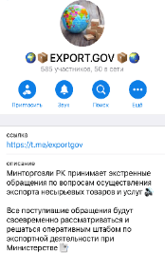
Министерство торговли и интеграции РК
ОПТИМИЗАЦИЯ ПРОЦЕССА ЧЕРЕЗ ЭЛЕКТРОННЫЙ ФОРМАТ
портал export.gov.kz концентрация всех мер господдержки для экспортеров
telegram-группа как средство оперативного решения проблем экспортеров
700
обработанных запросов
Единый портал консолидирует всю необходимую информацию о ВЭД
Основные проблемы экспортеров
Онлайн получение поддержки в виде возмещение затрат и участия в программе экспортной акселерации
Энциклопедия для экспортеров
Образовательная платформа QazTrade Academy
Интерактивная аналитика
Калькулятор логистики
Актуальная информация по регулированию экспортной деятельности

Slide 6
Министерство торговли и интеграции РК
ПРОБЛЕМЫ ЭКСПОРТЕРОВ
440
Результаты социологического опроса активных экспортеров по проблемам и потребностям
700
Обращений экспортеров через официальный телеграм-канал @export.gov
Переговоры по согласованию сертификатов
соответствия качества
Льготное финансирование, дешевые кредиты
Аналитическая поддержка
Обеспечение подвижным составом с учетом
планов развития экспорта
Разработка алгоритмов по выходу на рынки
Единое окно по развитию и продвижению экспорта
Оперштаб
Telegram-канал
Возмещение транспортных расходов
Возмещение затрат на продвижение
Товар
Финансы
Исследование рынков сбыта
Логистика
Экспортный процесс
Диагностика
Экспортная акселерация
Сервисные меры поддержки
Финансовые меры поддержки
Аналитическое сопровождение
Возмещение части затрат
Вывод на электронную платформу

Slide 7
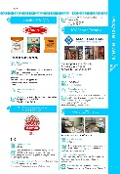
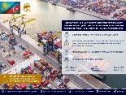
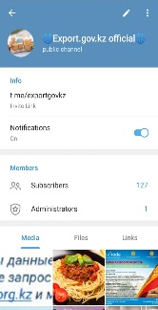
Министерство торговли и интеграции РК
КОНСУЛЬТАЦИОННО-АНАЛИТИЧЕСКАЯ ПОДДЕРЖКА ЭКСПОРТЕРОВ
Определение оптимального способа экспорта товара
Оказание содействия в получении государственной поддержки финансирования экспортного проекта
Анализ по товарной группе для выхода на экспорт в определённый рынок
Содействие в поиске потенциального партнера/покупателя за рубежом
Ведение реестра экспортеров и каталога казахстанской экспортной продукции
Независимая оценка экспортного потенциала предприятия и товара
по доступу на внешние рынки
предприятиям даны консультации по выходу на рынки ЕС, КНР, Швейцарии, Турции, ЕАЭС
выстроена модель эффективного взаимодействия с загранучреждениями
по поиску контрагентов
23
103
предприятиям даны рекомендации по улучшению ведения экспортной деятельности
запрос
поиск поставщика
оперативная аналитика
еженедельная подготовка статистических справок по целевому рынку и экспресс анализ по товарам (дайджестов и бюллетеней подготовлено)
мониторинг и форсайт тенденций
14
60
аналитических работ по выявлению возможностей и определению рисков для торговли РК
Загранучреждение
Экспортер

Slide 8
Министерство торговли и интеграции РК
ФИНАНСОВЫЕ МЕРЫ ПОДДЕРЖКИ
АО «Экспортная страховая компания «KazakhExport»
Результаты
О KazakhExport:
АО «ЭСК «KazakhExport» создано 12 мая 2003 года постановлением Правительства Республики Казахстан № 442 в целях поддержки казахстанского экспорта посредством реализации страхового инструментария защиты экспортных операций.
Видение:
Видение АО «ЭСК «KazakhExport» к 2023 году –стать ключевым институтом развития в реализации государственной внешнеэкономической политики Республики Казахстан в Центальноазиатском регионе и странах Евразийского экономического союза.
Количество поддержанных экспортеров
Объем принятых страховых обязательств, в млрд.тенге

Slide 9
Министерство торговли и интеграции РК
ВОЗМЕЩЕНИЕ ЧАСТИ ЗАТРАТ
НПА: Приказ Министра по инвестициям и развитию РК от 30.11.2015 года № 1128 «Правила возмещения части затрат субъектов индустриально-инновационной деятельности по продвижению отечественных обработанных товаров, перечня отечественных обработанных товаров, по которым частично возмещаются затраты по их продвижению»
ПЕРИОД ПРИЕМА ЗАЯВОК: с 12 марта по 23 ноября 2020 года
ОПЕРАТОР: АО «Казахстанский центр индустрии и экспорта «QazIndustry»
ОДОБРЕНО (по итогам 14-ти МВК):
382 заявок от 186 субъектов
ОБЩАЯ СУММА ВОЗМЕЩЕНИЯ:
4,7 млрд.тенге
в региональном разрезе
в отраслевом разрезе
млн.тг.
Производство продуктов питания | 73 | 44% | 1 607,6
Оптовая и розничная торговля | 27 | 16% | 837,3
Производство стройматериалов | 6 | 4% | 348,4
Машиностроение | 10 | 6% | 161,8
Сельское хозяйство | 13 | 13% | 305,1
Производство напитков | 7 | 4% | 177,5
Металлообработка | 6 | 4% | 61,9
Химическая промышленность | 8 | 5% | 101,9
Производство бумажной продукции | 1 | 1% | 0,99
Легкая промышленность | 5 | 3% | 21,9
Металлургия | 7 | 4% | 194,7
Фармацевтика | 1 | 1% | 61,8
Производство мебели | 2 | 1% | 12,6
Прочие | 12 | 6% | 346,9
по видам затрат
млн.тг.
Доставка | 345 | 4 438,3
Продвижение | 44 | 229,4
Объем промышленного производства | 109 %
Объем экспортной выручки | 130 %
Налоговые отчисления в бюджет | 145 %
Крупный бизнес
31%
Верхний передел
17%
Средний бизнес
25%
Средний передел
56%
Малый бизнес
44%
Малый передел
27%

Slide 10
Министерство торговли и интеграции РК
ЦИФРОВАЯ ПЛАТФОРМА ЭКСПОРТЕРА
Цель проекта
Ускоренное продвижение несырьевого экспорта товаров и услуг по приоритетным позициям для достижения целевых показателей.
Описание проекта
Текущий статус реализации
Пользовательский интерфейс
Проведен анализ бизнес-процессов и функций, подлежащих автоматизации в рамках платформы.
Разработана концепция цифровой платформы для экспортеров.
Проводится пилотный проект по возмещению затрат экспортерам в онлайн режиме совместно со Сбербанк и Альфа Банк.
Экспортер
Бизнес
Гос.орган
Возможность получения поддержки
Доступ к услугам компании
Поддержка и контроль
Информация о рынке, клиентах, секторам
Консультация и обсуждение
Упрощение процедур для экспортеров
Форум экспортеров
Запросы на участие
Управление платформой
Личный кабинет, запросы, жалобы
Мониторинг запросов экспортеров
Панель мониторинга производительности
Управление экспортом
Архив и управление документацией
Управление операциями и данными по экспортерам
Социально-экономические эффекты
Оцифровка клиентских путей экспортера будет способствовать:
Ускорению продвижения несырьевого экспорта и его прироста +USD18 млрд. к 2025 году.
Увеличению числа экспортеров и доли МСБ в экспорте и в ВВП страны до 35% к 2025 году.
Исключению коррупционных рисков по предоставлению мер гос. поддержки для экспортеров.

Slide 11
Министерство торговли и интеграции РК
Предлагаемая модель создания НТС
Механизм Государственно-частного партнерства (ГЧП) через частную финансовую инициативу (ЧФИ)
ЭТАП 1
7 объектов
ЭТАП 2
7 объектов
ЭТАП 3
10 объектов
4 Хранение
3 Распределение
4 Хранение
Распределение
Торговля
7 Хранение
Распределение
Торговля
Инициация 05.10.2020
Инициация Весна 2021
Инициация Осень 2021
Общая мощность НТС – 2,1 млн. тонн/год
Рабочие места – 5 тыс. человек
Номенклатура ОРЦ – более 20 000 наименований продукции с хранением и распределением
Картофель = 200 тыс. тн.
Лук – 130 тыс. тн.
Морковь – 80 тыс. тн.
Капуста – 45 тыс. тн.
Яблоки – 50 тыс. тн.
Бахчевые – 120 тыс. тн.
Мясо, рыба, курица – 300 тыс. тн.
Бакалея – 700 тыс. тн.
Прочее (вкл. непрод. товары) – 520 тыс. тн.

Slide 12
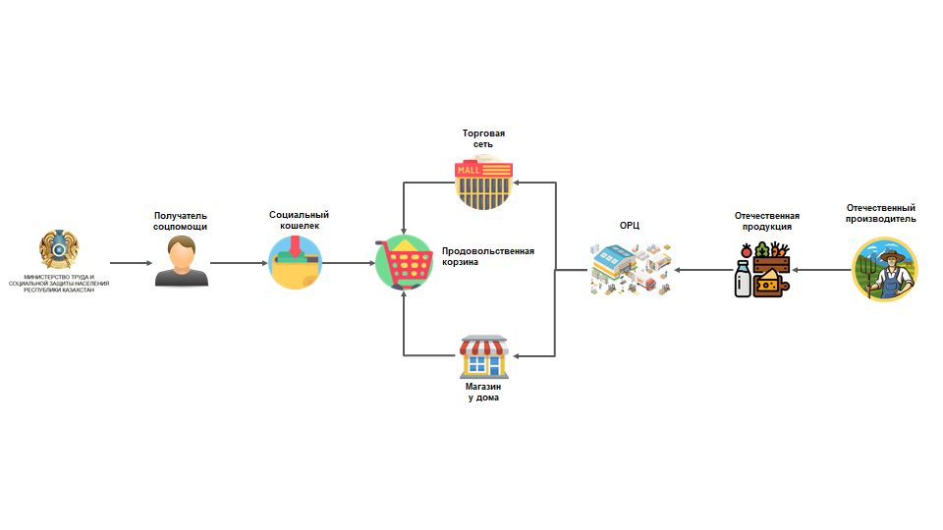
Министерство торговли и интеграции РК
ВНЕДРЕНИЕ СОЦИАЛЬНОГО КОШЕЛЬКА С ПЛАТЕЖНОЙ СИСТЕМОЙ
Цель проекта
Реализация проекта обеспечит быстрое создание цифрового инструмента для распределения средств социальной поддержки населения с обеспечением мониторинга эффективности их использования.
Текущий статус реализации
проект «Цифровой социальный кошелек» как часть функциональной товаропроводящей системы от «получателя социальной помощи» до «отечественного производителя»;
разрабатывается проект концепции по социальному кошельку;
создана Рабочая группа, состоящая из представителей Министерств торговли и интеграции, труда и социальной защиты населения, финансов, цифрового развития и аэрокосмической промышленности, сельского хозяйства, национальной экономики, юстиции РК, Национального банка РК;
разрабатывается проект изменений и дополнений в НПА в части запуска пилотного тестирования и внедрения социального кошелька.
Социально-экономические эффекты
развитие безналичных платежей в РК;
обеспечение сохранности средств получателей социальной помощи в случае банкротства/несостоятельности отдельных банков второго уровня/платежных организаций;
ограничение целевого использования средств при выплате поставщикам товаров работ и услуг.

Slide 13
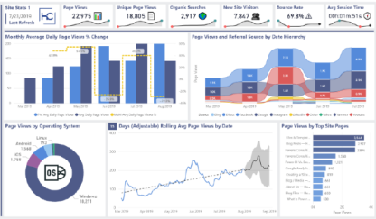
Министерство торговли и интеграции РК
ОНЛАЙН-МОНИТОРИНГ ЦЕН НА ТОВАРЫ
Цель проекта
Создание централизованной базы с актуальными ценами на социально-значимые и прочие товары для повышения прозрачности установления цен в стране.
Описание проекта
Текущий статус реализации
1
Парсинг эл. коммерции
Данные МФ РК
Создана кэшбэк система Dosmart для сбора ценовой информации
Достигли метки 28000 зарегистрированных пользователей
Запущен модуль поиска цен в магазинах
Сбор цен из разных источников в единое хранилище данных торговли
Trade Data Hub
Dosmart PriceScanner
Телеком: КТТ, ТТК, Картел
Применение современных инструментов прогнозного моделирования цен на товары
2
Планы
Разработка актуальной и оперативной отчетности по ценам в разрезе регионов
Увеличение каталога товаров и расширение на все города Казахстана
Возможность сравнения цен на определенный товар в разных магазинах
3
Удобная визуализация
Социально-экономические эффекты
Получение актуальных цен на социально-значимые товары меньше чем за 1 день.
Централизованный мониторинг цен на рынке Казахстана.
12

Slide 14
Министерство торговли и интеграции РК
ЦИФРОВАЯ ПЛАТФОРМА ПО ЗАЩИТЕ ПРАВ ПОТРЕБИТЕЛЕЙ
Цель проекта
Повышение эффективности взаимодействия уполномоченного органа с продавцом / потребителем.
Минимизация времени и ресурсов, затрачиваемых на устранение конфликта между продавцом и потребителем.
Описание проекта
Текущий статус реализации
Граждане могут оставить жалобу на товар, оказанную услугу или организацию на платформе.
Произведен технический запуск пилотного проекта платформы в г. Нур-Султан с участием 2 торговых сетей.
Разработан ключевой функционал платформы.
Подключены общественные объединения к платформе.
Разработан образовательный модуль для граждан по защите прав потребителей на платформе.
Уполномоченные органы могут видеть все жалобы, поступившие через систему.
Бизнес / Гос.орган обрабатывает обращение от потребителя, направляет свой ответ.
Граждане, бизнес и Гос.орган могут отслеживать статус обработки обращений через Личный Кабинет на платформе.
Социально-экономические эффекты
Информирование свыше 500,000+ граждан
Повысить долю электронных жалоб до 50%
Подключение 5000+ онлайн / оффлайн точек
13

Slide 15
Министерство торговли и интеграции РК
ЗАЩИТА ПРАВ ПОТРЕБИТЕЛЕЙ
НОВОВЕДЕНИЯ ДЛЯ ПОСТРОЕНИЯ ЦЕЛОСТНОЙ СИСТЕМЫ ЗАЩИТЫ ПРАВ ПОТРЕБИТЕЛЕЙ
25 июня 2020 года
принят Закон РК
«О внесении изменений и дополнений в законодательные акты РК по вопросам защиты прав потребителей»
Приоритетность восстановления нарушенных прав и законных интересов
Вовлечение и поддержка НПО и гражданского сообщества
Усиление координирующей роли уполномоченного органа в сфере ЗПП
Автоматизация процесса подачи и рассмотрения жалоб
ИНИЦИАТИВЫ ПО ПОВЫШЕНИЮ СИСТЕМЫ ЗАЩИТЫ ПРАВ ПОТРЕБИТЕЛЕЙ НА ПРИНЦИПИАЛЬНО КАЧЕСТВЕННЫЙ УРОВЕНЬ
Создание НПО
«Национальная ассоциация потребителей Казахстана»
Увеличение уровня
удовлетворенности ЗПП до
80%
Введение анализа регуляторного воздействия на интересы потребителей при разработке правовых актов
Введение института ОМБУДСМЕНА
по защите прав потребителей
Включение KPI ГО и МИО оценки уровня удовлетворенности
и доверия потребителей
Принятие свода
Правил добровольной деловой практики
и типовых договоров учитывающие интересы потребителей

Slide 16
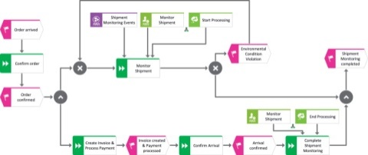
Министерство торговли и интеграции РК
ЦИФРОВИЗАЦИЯ ОТРАСЛИ СЕРТИФИКАЦИИ И АККРЕДИТАЦИИ
Цель проекта
Перевести все процессы аккредитации и сертификации в онлайн формат с использованием технологии блокчейн в целях повышения прозрачности, сокращения временных расходов и исключения коррупционных рисков.
Описание проекта
Текущий статус реализации
Провести полный анализ и реинжиниринг бизнес-процессов
С июля 2020 года запущена система Е-аккредитация. На сегодняшний день зарегистрировано около 2700 пользователей. Выданы 16 электронных аттестатов аккредитации разных типов.
Проводится анализ и пересмотр НПА по вопросам сертификации.
Разработаны нормы по электронным сертификатам, декларациям и протоколам. Находятся на согласовании в Мажилисе Парламента РК.
В следующем году планируется принятие закона об электронной сертификации.
1
2
Цифровизация ключевых бизнес-процессов и сервисов
Карта процессов
Критерии приоритезации
Внедрение
Социально-экономические эффекты
Сократить сроки получения услуг по сертификации и аккредитации на 80%.
Обеспечить полный мониторинг исполнения требований стандартов и тех. Регламентов.
Снижение времени и трудозатрат при оказании услуг сертификации и аккредитации в 2-3 раза
Сокращение количества серых сертификатов на рынке в три раза.
15

Slide 17
Министерство торговли и интеграции РК
ЗАКОНОПРОЕКТ «О ТЕХНИЧЕСКОМ РЕГУЛИРОВАНИИ»
ЗАДАЧИ:
I. «ОТБЕЛИТЬ» внутренний рынок
II. Отстоять конкурентные преимущества отечественных производителей
ПРИНИМАЕМЫЕ МЕРЫ:
I. Внедрение оперативного реагирования как форму государственного контроля продукции
Переход от контроля субъектов к контролю объектов (отслеживание в онлайн-режиме, в информационной базе)
Осуществление проверок по схеме: ВЫЯВЛЕНИЕ – ИСПЫТАНИЕ – ИЗЪЯТИЕ С РЫНКА
Совершенствование процедур оценки соответствия направлено на ИСКОРЕНЕНИЕ «СЕРЫХ» СЕРТИФИКАТОВ
Разграничение понятий «ВЛАДЕЛЕЦ» и «ПОЛЬЗОВАТЕЛЬ» сертификата
Внедрение фото/видеофиксации испытаний
Подтверждение компетенции эксперт-аудиторов
Установление требования к наличию испытательной базы/оборудования
Порядок признания сертификатов
II. Переформатирование деятельности Экспертных советов
Совершенствование системы добровольной сертификации для бизнеса
Наделение НЦА функциями органа мониторинга надлежащей лабораторной практики
Повышение достоверности результатов испытаний продукции на 100%
16

Slide 18
Министерство торговли и интеграции РК
ВНЕДРЕНИЕ НОВЫХ 15 НАПРАВЛЕНИЙ АККРЕДИТАЦИИ
1 Надлежащая лабораторная практика (GLP)
2 Надлежащая сельскохозяйственная практика (Global G.A.P.)
3 Органическая продукция
4 Халал
5 Безопасность цепочки поставок
6 Противодействие коррупции
7 Инспекционные органы
8 Управление недвижимостью и активами
9 Биобанкинг
10 Проведение исследований по месту лечения
11 Медицинские изделия
12 Энергоменеджмент
13 Частная безопасность
14 Информационная безопасность
15 Кибербезопасность
Этапы внедрения новых направлений аккредитации
СОЗДАНИЕ ИНФРАСТРУКТУРЫ (подготовка ведущих оценщиков, создание национальной нормативной базы)
АККРЕДИТАЦИЯ ОРГАНОВ ПО СЕРТИФИКАЦИИ И ЛАБОРАТОРИЙ
Внедрение схем аккредитации будет способствовать повышению качества продукции и процессов, росту конкурентоспособности отечественных производителей
17

Slide 19
Министерство торговли и интеграции РК
ВНУТРЕННЯЯ ТОРГОВЛЯ
КОМПЛЕКСНЫЕ МЕРЫ ПО РАЗВИТИЮ
расширение перечня биржевых товаров
снижение минимального размера поставочной партии пшеницы - с 600 тонн
до 60-ти
готовится правовая база дальнейшего развития биржевой торговли
Ожидаемые результаты к 2025 году:
больше условий для формирования прозрачных, рыночных цен на товарных биржах;
снижение уровня теневой экономики;
улучшение инвестиционного климата и бизнес-среды
Развитие биржевой торговли

